Slide 1
ShoppingCart 오픈소스SW개발 텀프로젝트
2015104185
컴퓨터공학과
신일섭
Notes:
안녕하세요. 컴퓨터공학과 신일섭입니다. 이번 오픈소스소프트웨어개발 텀프로젝트로 제작한 ShoppingCart 챗봇에 대해 발표를 시작하겠습니다

Slide 2




프로젝트 소개
무엇을 하였는가
한국의 상위 3개의 온라인 쇼핑몰 사이트의 장바구니
한 곳으로 모아서 볼 수는 없을까???
Notes:
프로젝트 소개입니다. 한국에 온라인 쇼핑몰 사이트 참 많죠. 다음 슬라이드에서 설명하겠지만 쇼핑몰 사이트를 한 개만 쓰는 사람은 드뭅니다. 그래서 ShoppingCart는 한국에서 자주 쓰이고 있는 3개의 온라인 쇼핑몰 사이트의 장바구니 목록을 한번에 볼 수 있게 해주는 기능을 구현해 보자! 라는 취지로 제작하게 되었습니다.

Slide 3


프로젝트 선정 이유
왜 하게 되었는가
한국에 대형 쇼핑몰 사이트가 여러 개 있고 각각의 쇼핑몰 사이트의 내실도 탄탄함
쇼핑몰 사이트마다 시장에서의 경쟁력을 위해 쿠폰이나 할인혜택, 이벤트 등이 독자적으로 운영되는 중
소비자 입장에서는 여러 개의 쇼핑몰 사이트에 가입하여 혜택들을 고르게 적용받는 쪽이 이득임
장바구니 등록해놓은 제품들의 관리에 어려움이 생김
Notes:
프로젝트 선정이유입니다. 앞에서 쇼핑몰 사이트는 한가지만 쓰는 경우는 드물다고 했죠. 한국에는 대형 쇼핑몰 사이트가 참 많아요. 그리고 그중 자주 이용하는 사이트 몇 개만 추려도 개수가 적지 않습니다.
게다가 이용자도 많고 허름하지도 않습니다. 이러한 쇼핑몰 사이트마다 경쟁력을 확보하기위해 독자적으로 쿠폰이나 할인혜택, 그리고 이벤트 등을 운영하고 있습니다. 그렇다면 저희 소비자 입장에서는 여러 개의 쇼핑몰 사이트에 가입해서 혜택들을 고르게 다 누리는게 이득이겠네요.
여기서 문제가 생깁니다. 장바구기에 등록해놓은 제품들을 보려면 일일히 사이트에 방문하고, 로그인해서, 장바구니에 들어가봐야 하니까요.
그렇게 장바구니를 한군데로 몰아넣는 서비스가 필요하게 되는것이죠.

Slide 4
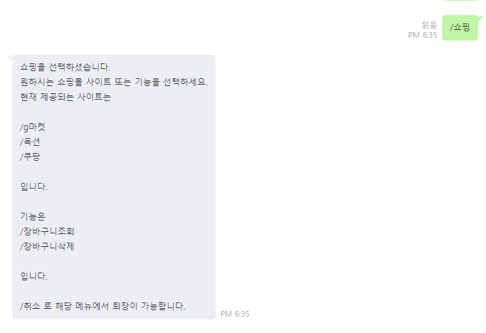
프로젝트 핵심 기능
주요 기능 위주 설명
/쇼핑
쇼핑몰 선택 기능
/g마켓
/옥션
/쿠팡
장바구니 관련 기능 ( 간이 DB 연동 )
/장바구니조회
/장바구니삭제
Line Messenger의 챗봇 api 기반의 대화형 인터페이스로 구현
Chatbot이 사용자의 채팅을 확인 한 후 해당 기능을 수행하거나 메뉴로 진입
Notes:
그럼 Shoppingcart의 핵심 기능에 대해 알아보도록 하겠습니다. Shoppingcart는 기본적으로 Line 메신저의 챗봇 api을 이용한 chatbot 형태를 기반으로 하고 있습니다.
우선 shoppingcart와 1:1 채팅방에서 /쇼핑 을 치게되면 챗봇이 대답으로 슬라이드에 보이는 3가지 쇼핑몰 옵션과 장바구니 기능을 제공하게 됩니다. 또 현재 모든 상태에서 /취소 버튼으로 진행상황을 초기화 시킬수 있습니다.
우선 사용 상황을 직접 순서대로 따라가면서 기능 설명을 해보록 하겠습니다.

Slide 5
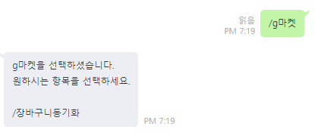
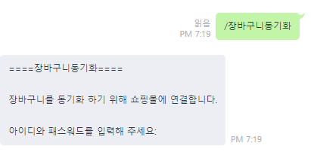
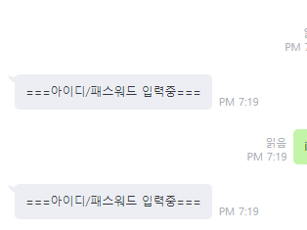
프로젝트 핵심 기능
주요 기능
G마켓 장바구니 가져오기 예시
Notes:
G마켓의 장바구니 목록을 가져와 봅시다. 우선 /쇼핑이라고 입력해서 메뉴를 출력 시킨 후 /g마켓 을 입력 한 후 다시 /장바구니동기화를 입력해 줍니다.
이후 채팅창에 아이디와 비밀번호를 차례로 입력합니다.
그러면 백그라운드에서 정보를 받아오는 함수가 작동하면 약간의 시간이 소요되게 됩니다.

Slide 6
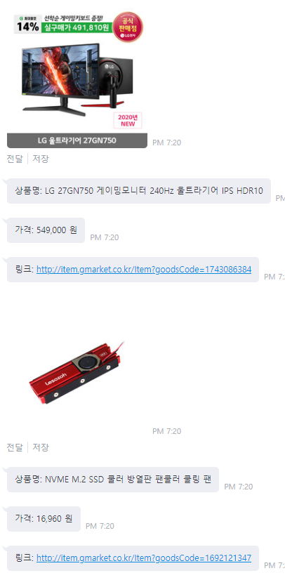
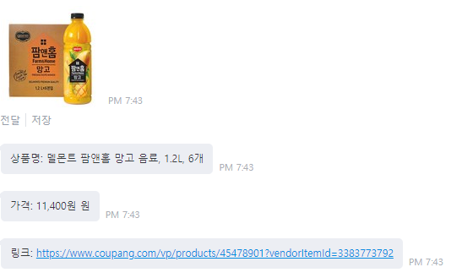
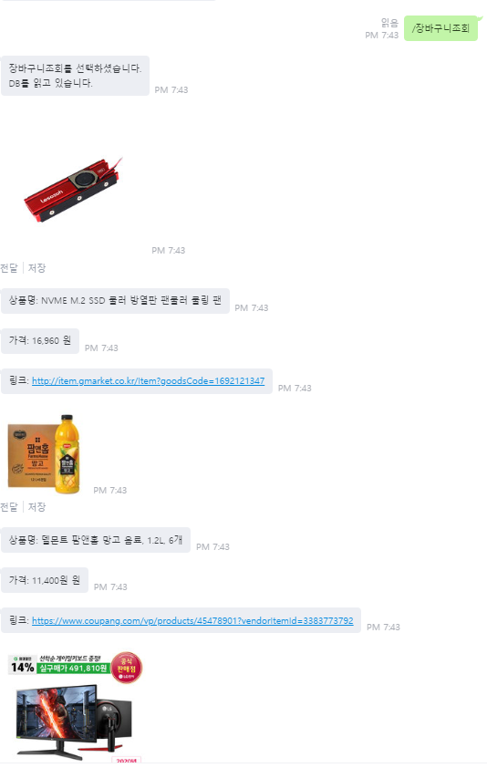
프로젝트 핵심 기능
G마켓 장바구니 + 쿠팡장바구니
주요 기능
이후 이번엔 쿠팡에 접속하여 같은 과정을 거친다
“/장바구니조회” 수행
<- 쿠팡장바구니
장바구니 삭제기능은 url 기반으로 검색하여 삭제 수행
Notes:
이후 슬라이드 좌측 내용처럼 실제로 여러분이 등록한 장바구니 내역이 채팅방에 출력이 되게 됩니다. 그리고 이 목록은 처음 불러왔을때 db에 저장이 되고요.
그럼 이 db가 정말 작동하는지 알아봅시다.
이번에는 쿠팡에 접속하여 같은 과정을 거친후 메인 메뉴로 돌아와서 /쇼핑 -> /장바구니조회를 입력해 주시면 쿠팡에 등록했던 장바구니 목록과 g마켓에 등록했던 목록이 함께 출력되는 것을 볼 수 있습니다.
이 출력 목록에서 링크를 클릭하여 직접 해당 사이트의 상품 페이지로 접속할 수 있습니다.
장바구니 삭제기능은 url을 입력하면 삭제를 수행합니다 특별한 것 없는 삭제 기능이니 자세한 설명은 생략합니다.

Slide 7








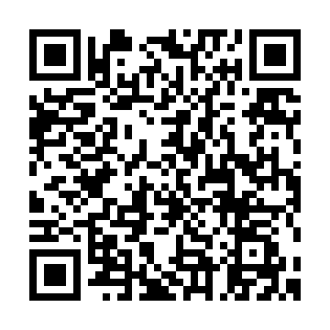
프로젝트 아키텍처
배포
크롤링
자료저장
자료호출
API Request
Response
ShoppingCart Bot 친구추가 QR코드
Notes:
프로젝트 아키텍쳐에 대해 설명드리겠습니다. 기본적으로 코드는 nodejs, 웹관련 함수는 nodejs 의 express 모듈을 사용하고 있습니다. Shoppingcart는 아마존웹서비스의 서버를 기반으로 작동하고 사용자와의 상호작용은 LineMessenger를 통해 시각화하고 있습니다. 쇼핑몰 사이트들이 기본적으로 api를 따로 제공하지 않기 때문에 nodejs의 크롤링 전용 모듈인 puppeteer를 사용하여 해당 사이트들을 크롤링한 후 내역을 lowdb라는 데이터베이스에 저장하게 됩니다.
Lowdb는 전달받은 데이터들을 json파일의 형태로 저장하는데요 이 파일의 이름을 line 유저의 고유 id값으로 지정해 다른 유저가 해당 db에 접근할 수 없게 구현했습니다.
화면 하단의 qr코드를 스캔하면 ShoppingCart bot을 친구추가 하여 직접 사용해 볼 수 있습니다.

Slide 8
문제점 및 개선 방안
문제점
크롤링으로 쇼핑몰의 장바구니 데이터를 가져오는데 걸리는 소요시간이 김
- AWS 프리티어의 하드웨어 스팩 및 지역 (미국 동부) 문제인 듯함
- 향후 개선하거나 MotherProject로 쓰인다면 서버의 변경이 최선
Line Messenger의 한계?
- 동시에 여러명이 사용할 경우 response가 꼬이는 문제가 발견 (무조건적이진 않고 규칙성이 없는듯)
-> /취소 기능으로 수동 해결
- 최초 실행시 Puppeteer 모듈이 크롤링해오는 데이터를 Line이 출력하는 순서가 불규칙 (동기함수로도 해결불능)
- Line Messenger에서 크롤링 모듈에 로그인하기 위해 id/pw를 입력하는 과정에서 숫자가 그대로 노출
필요 개선방안
QT 등의 gui를 이용한 input/output이나 웹사이트 연동을 하여 입출력을 재구성하는 것이 좋을듯함
Notes:
문제점 및 개선방안입니다. 사용한 api와 서버의 태생적인 문제로 인한 한계가 좀 많았던 것 같습니다. 크롤링이 명령어 기반으로 직접 사이트에 접속하여 html코드를 긁어 오는 방식이기 때문에 서버의 하드웨어 성능과 네트워크 상태에 영향을 그대로 받습니다. 아마존 웹서비스 프리티어는 자체 하드웨어 성능이 높은편이 아닐뿐더라 지역은 미국 동부등 먼 지역으로 제한되어 있기때문에 최초 크롤링 시간이 오래 걸렸습니다. 향후 직접 개선하거나 이 프로젝트가 Motherproject 로 쓰인다면 배포 서버의 변경이 필요할 것 같습니다.
또 라인 메신저의 문제도 있었는데요 동시에 여러명이 사용할 경우 리스폰스가 좀 꼬여버리는 문제가 있었습니다. 무조건 꼬이는것도 아니고 예측불능으로 꼬였습니다. 일단 변수쪽이 꼬이는 부분이 많아 꼬일경우 /취소 기능으로 진행상태를 초기화 시키는 수동적인 방법으로 해결했습니다. 또한 퍼펫티어 모듈이 크롤링해서 line api에 전달한 데이터의 출력 순서가 뒤죽박죽이 되어버리는 경우도 있었습니다. 함수 자체를 동기방식으로 해놔도 해결되지 않는 문제점이더라고요. 마지막으로 메신저 자체의 한계로 크롤링 전용 브라우저에 로그인하기 위해 id/pw를 입력하는 과정에서 숫자가 그대로 노출됩니다.
이런 여러 문제들로 인해 향후 개선한다면 line 을 거치는 것이 아닌 QT등의 gui나 웹사이트를 기반으로 구현하는 것이 좀 더 쾌적할 것 같습니다.

Slide 9
감사합니다
Notes:
발표는 이것으로 마치겠습니다 감사합니다.

